Slide 1
CENTRO EDUCATIVO
JEAN PIAGET
CLAVE: 1277
Proyecto CONEXIONES
Equipo Uno 6° de Preparatoria
Centro Educativo Jean Piaget. Clave 1277.

Slide 2
PARTICIPANTES
Yolanda Guzmán Castro: (Física IV)
Josué Abraham Pérez Escobar (Temas selectos de Morfofisiología)
Antony Jhonnatan Flores Mondragón (Educación Física)
Gabriela Velasco Canales (Psicología)
Directora general:
Mtra. Gabriela Velasco Canales
Directora académica:
Psic. Fanny Haydeé Martínez Campos
Coordinador:
Prof. Gerardo Sánchez Juárez
Materias de apoyo:
Adriana Felisa Chávez De la Peña: Taller de Metodología de la Investigación
Fernando Iván Galindo Valdez: Taller de Redacción VI
Almendra Renda-LI Jiménez: Philosophy
Centro Educativo Jean Piaget. Clave 1277.

Slide 3
CICLO ESCOLAR EN EL QUE SE PLANEA LLEVAR A CABO EL PROYECTO
2018-2019 / I
19 de Marzo 2019 al 15 de Abril 2019
10 de Febrero 2020 al 28 de Febrero del 2020
Adecuaciones en el 2019-2020
Centro Educativo Jean Piaget. Clave 1277.

Slide 4
NOMBRE DEL PROYECTO
Equipo Uno:
¿Qué tan preparados estamos para prevenir una fractura?
6° año de Preparatoria
Ciclo Escolar 2019 - 2020
Centro Educativo Jean Piaget. Clave 1277.

Slide 5
Introducción al Proyecto
(Justificación y Descripción)
El Centro Educativo Jean Piaget busca promover el desarrollo integral de sus estudiantes, desde el ámbito académico, hasta el artístico, deportivo y cultural. En cuanto al ámbito deportivo, es importante contar con protocolos bien establecidos para prevenir que los jóvenes deportistas del colegio sufran fracturas. El objetivo principal del presente proyecto es el desarrollo de un protocolo interdisciplinario para la prevención de fracturas.
En el presente trabajo colaboran los profesores titulares de cuatro distintas asignaturas, todas ellas impartidas en sexto grado de preparatoria (Educación Física, Física, Temas Selectos de Morfofisiología y Psicología).

Slide 6
Objetivo General del Proyecto
Desarrollar un protocolo institucional interdisciplinario para educar y preparar a nuestros estudiantes deportistas con las herramientas y estrategias necesarias para prevenir una fractura.

Slide 7
Propósitos específicos a alcanzar por asignatura
Física: Identificar los factores que influyen en una fractura, en términos de leyes y conceptos principales en la Física (la fuerza, la resistencia, la torca), de manera que logren prevenir que los factores sucedan.
Temas Selectos de Morfología y Fisiología: Comprender el papel que juega la alimentación en el riesgo de presentar fracturas y la clasificación.
Psicología: Desde la Psicología Deporte, preparar a los estudiantes deportistas para enfrentar las demandas psicológicas (el estrés, la ansiedad y las demandas atencionales) asociadas con la participación en actividades deportivas, que pueden mermar su desempeño y ponerlos en riesgo de sufrir una fractura.
Educación Física: Proporcionar a los estudiantes rutinas de calentamiento y orientación respecto al correcto uso del equipo deportivo y el ejercicio de sus actividades deportivas para ayudarlos a prevenir una posible fractura.

Slide 8
Documentación de actividades
Disciplinas: | Actividad Interdisciplinaria Detonante | Objetivo | Desarrollo | Justificación
Física | Simulación de una fractura en tibia de un mamífero (Borrego) | Establecer la magnitud de la fuerza de fusión que provoca la fractura en un hueso. | Simular la fricción sobre un hueso de borrego utilizando una herramienta que mida dicha fuerza, hasta provocarle la fractura espiroidal. | Se demostrará experimentalmente la magnitud de la fuerza de torsión que produce una fractura espiral.
Educación Física | Platica Informativa: Prevención de fracturas en el deporte. | Identificar cómo prevenir las fracturas en el deporte. | Que los alumnos busquen información sobre el equipo deportivo y las técnicas que utilizan los deportistas para evitar las fracturas. | Identificar las técnicas recomendadas para una sana práctica deportiva, promueve la prevención de una fractura
Psicología | Investigación documental: La Psicología del Deporte y su impacto en el rendimiento de los deportistas | Identificar las demandas cogntivas y los procesos psicológicos involucrados en el ejercicio de actividades deportivas | Los alumnos elaborarán por equipos una investigación documental concentrada en los distintos procesos psicológicos identificados | Identificar las herramientas necesarias para ejercer de manera responsable y segura cualquier actividad deportiva
Temas Selectos de Morfofisiología | Elaboración de una monografía: Sistemas, procesos y funciones morfofisiológicas comprometidas en las fracturas. | Comprender cuáles son los sistemas morfofisiológicos que se ven involucrados en las fracturas y qué procesos se disparan en respuesta a estas. | Los alumnos elaborarán una monografía que permita identificar los distintos sistemas y procesos morfofisiológicos que se disparan a partir de una fractura | Describir qué sistemas se ven comprometidos cuando se presenta una fractura.

Slide 9
Documentación de actividades
Disciplinas | Actividad Interdisciplinaria Detonante | Objetivo | Desarrollo | Justificación
Física | Reporte de práctica acerca del ejercicio de simulación con la tibia de un borrego. | Describir de forma sistematizada el experimento de simulación realizada, | Los alumnos elaborarán un reporte de investigación con base en la actividad de simulación realizada con la tibia de un borrego. | Entender qué es lo que implica una fractura a nivel del hueso.
Educación Física | Charla: Beneficios del uso de equipo protector en el deporte . | Reflexionar acerca de los beneficios que tiene aplicar técnicas de calentamiento y rehabilitación. | Alumnos y profesores comparten sus experiencias al practicar algún deporte. | Se busca crear consciencia sobre la importancia de una correcta práctica deportiva.
Psicología | Exposición: Disntintos procesos psicológicos involucrados en una fractura. | Identificar con claridad cuál es la importancia de procurar la salud mental y conocer los procesos psicológicos involucrados en la práctica deportiva para evitar una lesión derivada de prácticas negligentes | Los alumnos prepararán una exposición acerca de cada uno de los procesos psicológicos involucrados en la actividad deportiva | Se busca crear consciencia acerca de la importancia de prepararse física y mentalmente para la realización de cualquier actividad deportiva
Temas Selectos de Morfofisiología | Exposición: Distintos sistemas comprometidos en la producción de una fractura. | Identificar con claridad cuáles son los distintos sistemas morfofisiológicos implicados en una fractura y cuáles son los factores de riesgo. | Los alumnos prepararán una exposición acerca de alguno de los sistemas morfofisiológicos que juegan un papel al determinar qué tan propensos estamos a sufrir una fractura | Comprender qué pasa en el cuerpo cuando ocurre una fractura, así como poder prevenir la ourrencia de las mismas al identificar los factores fisiológicos involucrados.

Slide 10
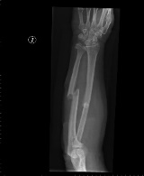
Actividad por asignatura de la fase de Desarrollo del proyecto
Sesión 1
Inicio
Sesión de carácter Interdisciplinario
Materia: Física
Trabajo a realizar:
Desarrollo de un trabajo de investigación (que será presentado como una exposición al resto de sus compañeros) acerca de los conceptos de la Física que se ven involucrados en la ocurrencia de una fractura.
Realización de una práctica, simulando una fractura en la tibia de un borrego
CONEXIONES III- Centro Educativo Jean Piaget

Slide 11
Sebastian Dulong Salazar
Isabel De Larrañaga Velasco
Ana Paula Hernández
Rodrigo Fernández Grandizo
José Carlos Gutiérrez Palma
Mariana López Bonilla
Mauricio Moscoso Mandujano
Roberto Vargas Salgado
(Área 1)
Alumnos participantes

Slide 12
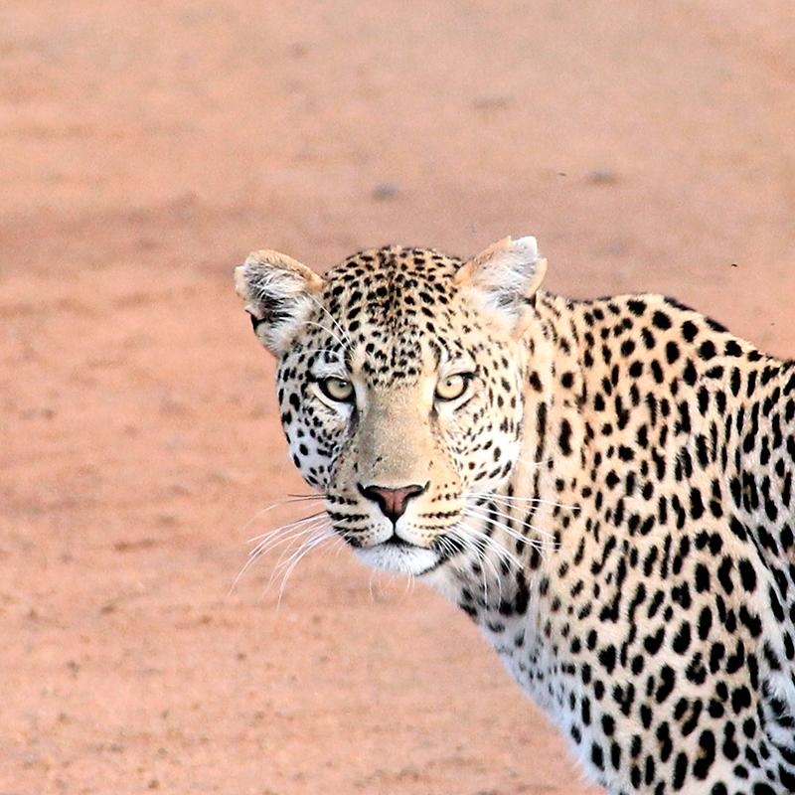
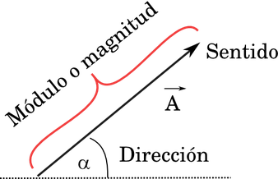
Fuerza
Influencia que tiende a cambiar el estado de movimiento o reposo de un objeto, o deformarlo.

Slide 13
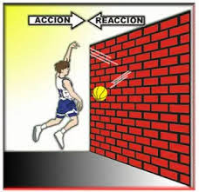
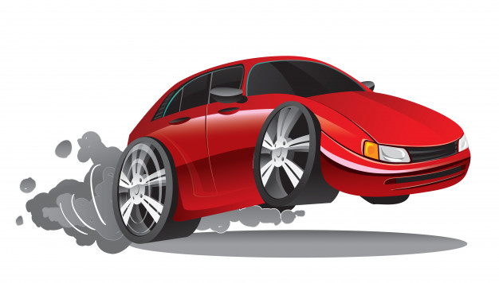
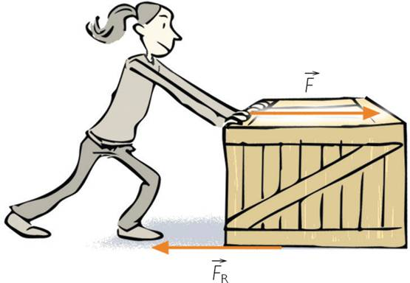
Leyes de Newton
3. Acción Reacción
2. F=m⋅a
1. Inercia

Slide 14
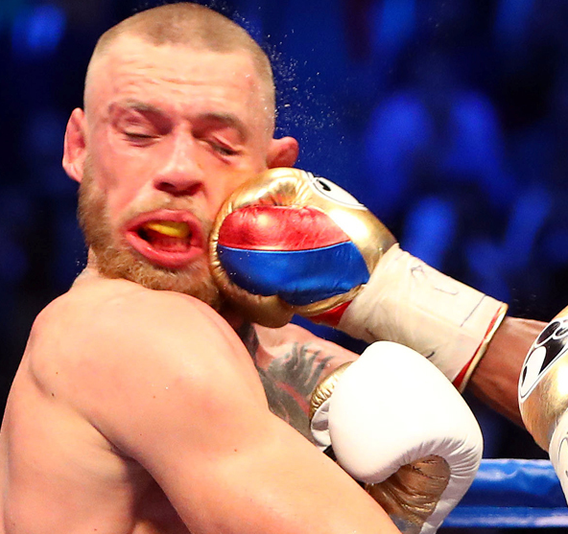
Fuerza Deformante:
Provoca el cambio en alguna o de algunas de las dimensiones de un cuerpo.
Longitud
Área
Volumen

Slide 15
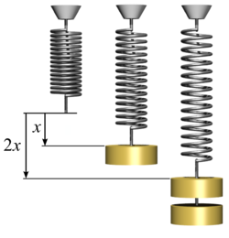
Ley de Hooke
El alargamiento unitario que experimenta un material elástico es directamente proporcional a la fuerza aplicada sobre el mismo

Slide 16
F la fuerza en Newton (N)
K la constante elástica
$𝔁$ el alargamiento en metros
$𝔁=l−lo$ (longitud final $−$ longitud inicial)
Ley de Hooke

Slide 17
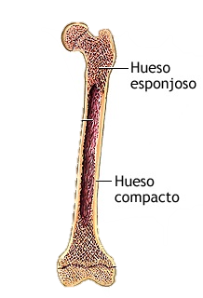
Constante Elástica:
De acuerdo al Módulo de Young:
0.76 ∙ 10 ² N/mm²
179 ∙ 10 ² N/mm²

Slide 18
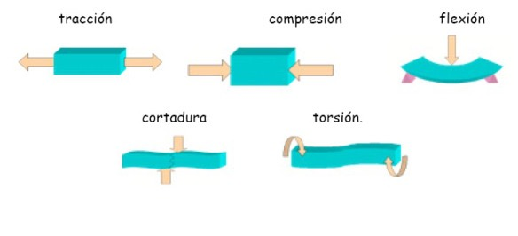
Esfuerzo
Fuerza que actúa sobre un cuerpo para deformarlo
Es la razón de una fuerza aplicada entre el área sobre la que actúa.

Slide 19
Esfuerzo Longitudinal
Se genera al aplicarse una fuerza en el eje de la cuerpo y otra igual y opuesta para mantenerla en equilibrio.
También se llama esfuerzo normal por ser perpendicular a las fuerzas aplicadas
F
E =
A

Slide 20
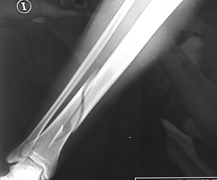
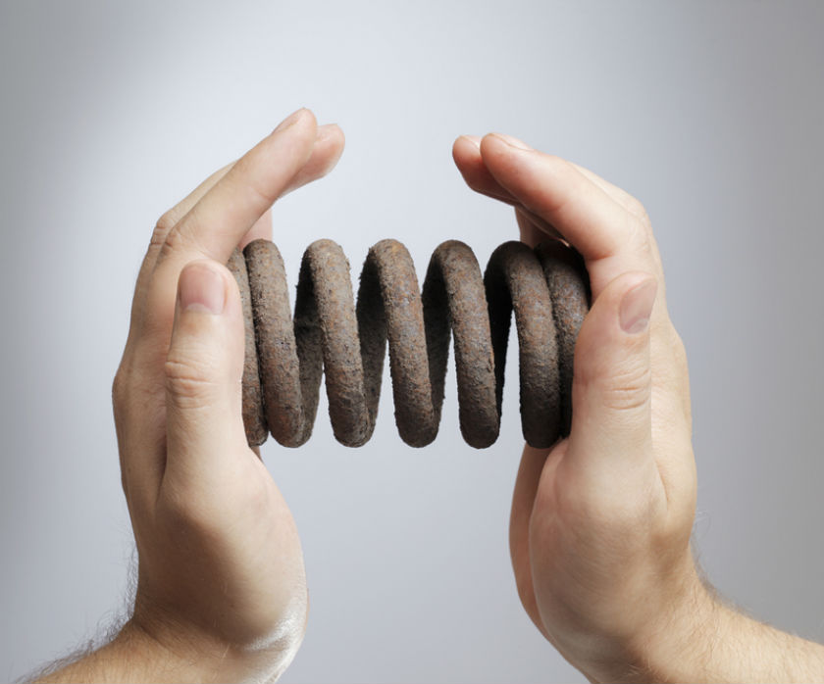
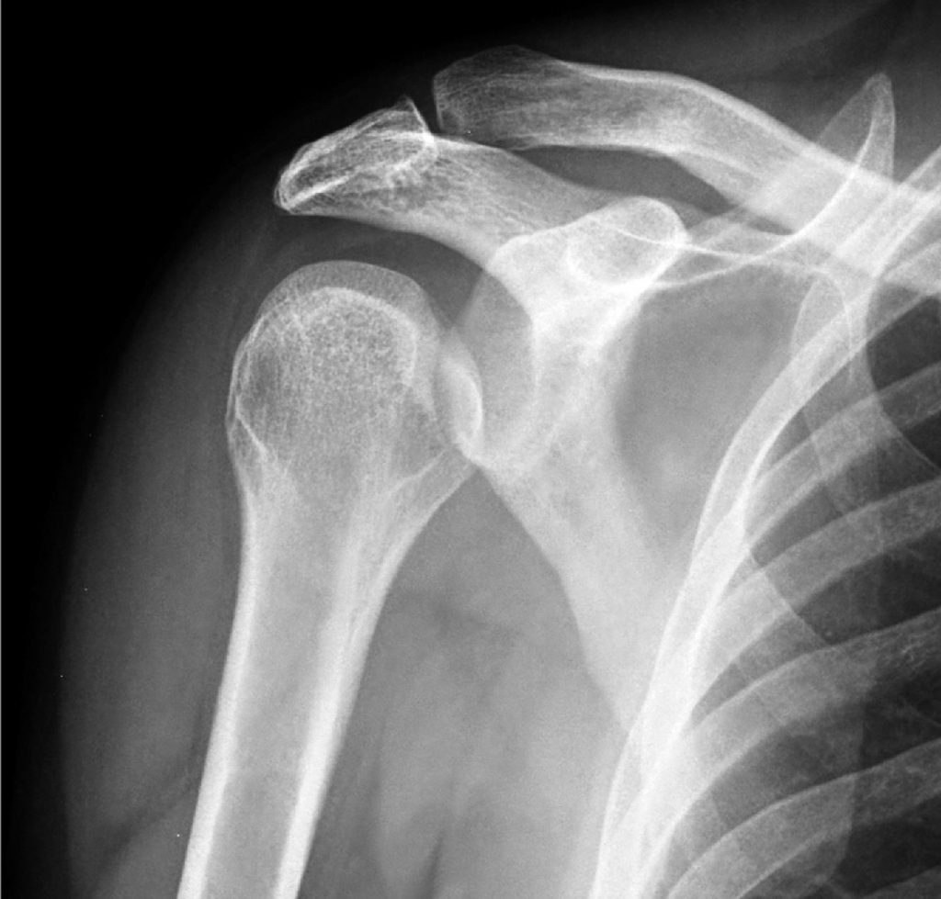
Compresión
Las fuerzas son iguales y opuestas y se acercan entre sí.
Esfuerzo de:
Tensión
Se presenta cuando las fuerza iguales y opuestas se apartan entre sí.

Slide 21
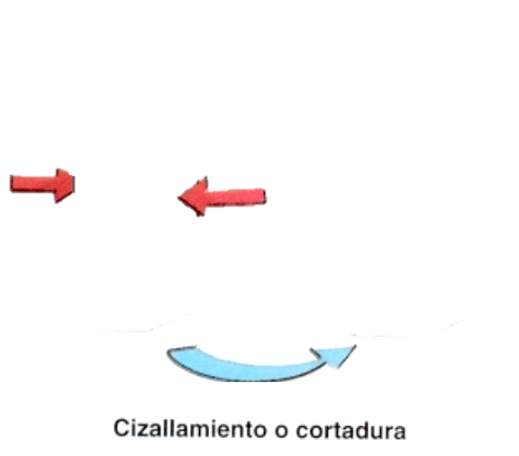
Esfuerzo Cortante
Fuerzas iguales y opuestas no tienen la misma línea de acción y alteran la forma del cuerpo.
τ = F/A
τ = esfuerzo cortante F = fuerza de corte A= Superficie en la que actúa la fuerza de corte

Slide 22
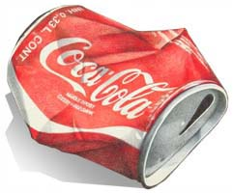
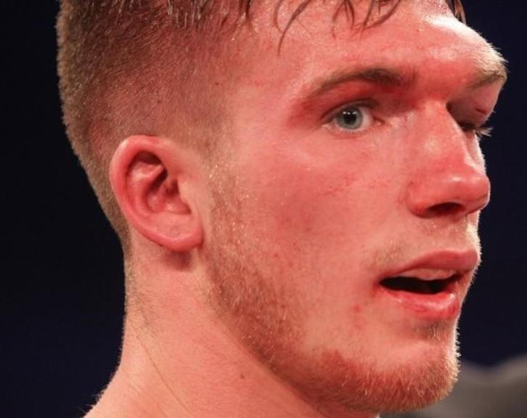
Cambio relativo en las dimensiones o en la forma de un cuerpo.
Deformación
Y Deformación Longitudinal

Slide 23
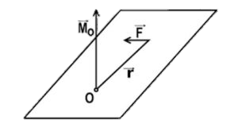
Momento de Torsión
Capacidad de una fuerza para producir un giro alrededor de un punto.
M = r ∙ F ∙ sen α
-
+

Slide 24
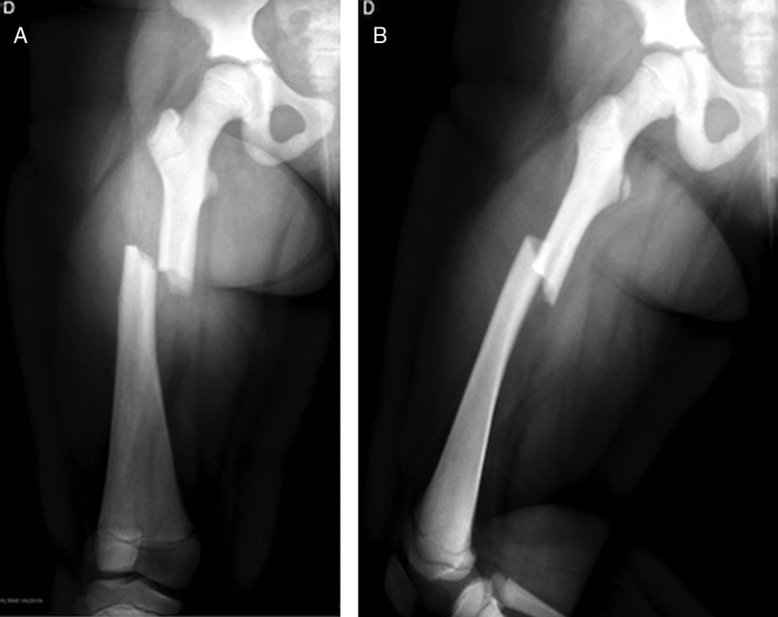
Su función es transmitir fuerza y variar desplazamiento.
Palanca

Slide 25
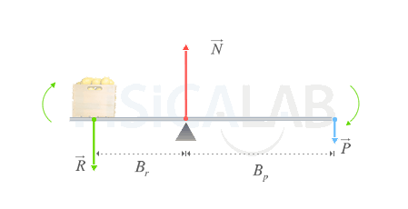
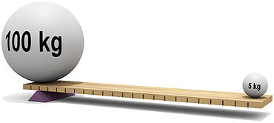
Palanca
Potencia
Resistencia
Fuerza normal
Máquina simple
Ley de la Palanca
P⋅Bp=R⋅Br
Formada por:
Fuerzas que intervienen
Barra rígida y fulcro

Slide 26
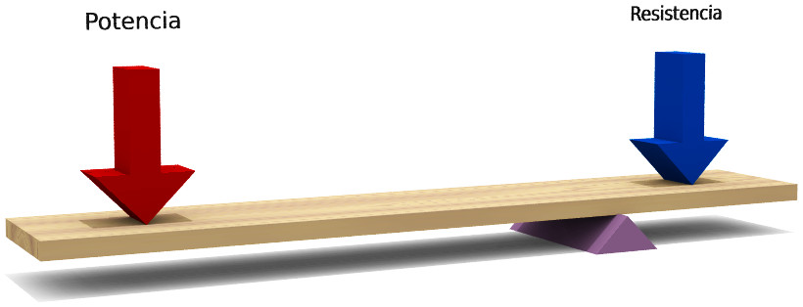
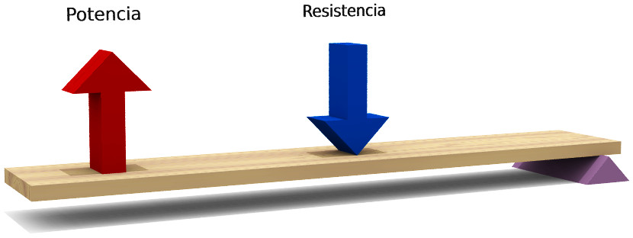
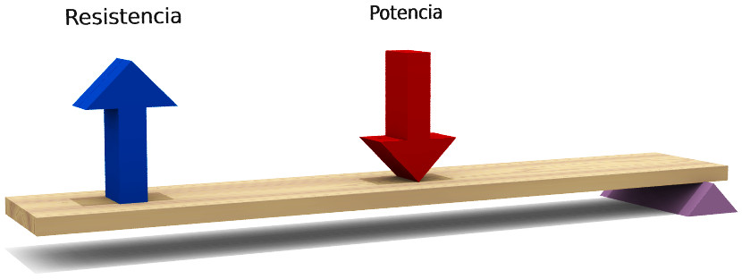
Tipos de Palanca
1°
El punto de apoyo está entre la fuerza aplicada y la fuerza resistente.
2°
La fuerza resistente se aplica entre el punto de apoyo y la fuerza aplicada.
3°
La fuerza aplicada está entre el punto de apoyo y la fuerza resistente.

Slide 27
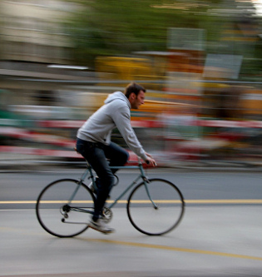
Cantidad de Movimiento
Se define la cantidad de movimiento lineal como el producto de la masa por la velocidad:
p=mv

Slide 28
Impulso
Variación en el momento lineal que experimenta un objeto físico en un sistema cerrado.
I=F⋅t

Slide 29
(m_{1​}⋅v_{1i})+(m_{2​}⋅v_{2i})= (m_{1​}⋅v_{1f})+(m_{2​}⋅v_{2f})​
p_{1i}​+p_{2i}​=p_{1f}​+p_{2f}​
Ley de Conservación de la Cantidad de Movimiento

Slide 30
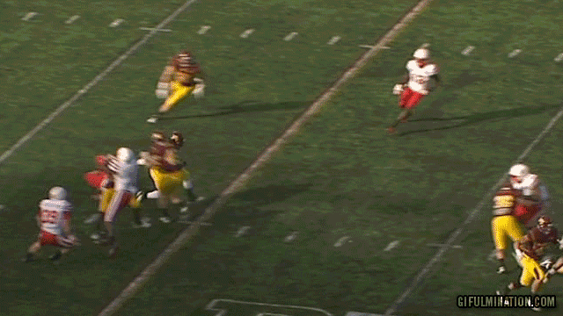
Choque
Colisión entre dos o más cuerpos

Slide 31
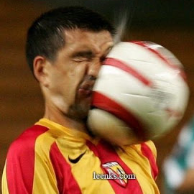
Choque Elástico:
No hay deformaciones permanentes
Conserva el momento lineal y la energía cinética
No hay intercambio de masa.

Slide 32
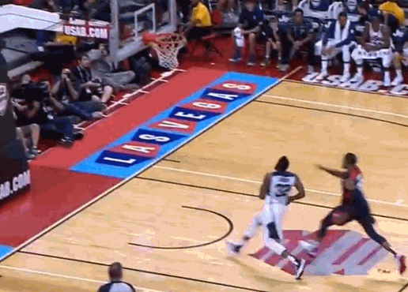
Choque Inelástico:
Choque en el que la energía cinética no se conserva, y los cuerpos que colisionan pueden sufrir deformaciones y aumento de su temperatura.
m_{1​}⋅v₁+m₂​⋅v₂=(​ m₁+m₂)v

Slide 33
FOTOGRAFÍAS

Slide 34
Bibliografía:
Caballero, J. (No especificado). Momento de Torsión: Características y Fórmulas, Ejercicios Resueltos. Recuperado: septiembre 04, 2018, de https://www.lifeder.com/momento-torsion/
Profesor en línea. (No especificado.). Torque o Momento de una fuerza. Recuperado: septiembre 04, 2018, de http://www.profesorenlinea.com.mx/fisica/ Fuerzas_Torque_momento.html
Torres, M. (No especificado.). Palanca. Recuperado: septiembre 04, 2018, de https://www.edu.xunta.es/espazoAbalar/sites/espazoAbalar/files/datos/1464947673/contido/21_la_palanca.html
Fernández, J. L. &; Coronado, G. (No especificado.). Palancas. Recuperado: septiembre 04, 2018, de https://www.fisicalab.com/apartado/ley-palanca#contenidos
Tippens. E. Paul. (2011). Física Conceptos y Aplicaciones. México: McGraw Hill.
Castrillon Julio, Luna Ambrosio, Pierre Ayel Jean, et.al. (1967). Física. México: Enseñanza S.A.
Khan Academy . (No especificado). ¿Qué es la conservación del momento? Recuperado octubre 3, 2018, de https://es.khanacademy.org/science/physics/linear-momentum/momentum-tutorial/a/what-is-conservation-of-momentum
Carrera, A. (2013). Elasticidad Y Dureza De Los Huesos. Recuperado octubre 3, 2018, de http://www.academia.edu/4972682/ELASTICIDAD_Y_DUREZA_DE_LOS_HUESOS

Slide 35
Actividad por asignatura de la fase de Desarrollo del proyecto
Sesión 1
Inicio
Sesión de carácter Interdisciplinario
Materia: Educación Física
Trabajo a realizar:
Realizar una exposición al resto de la comunidad del Centro Educativo Jean Piaget para dar difusión a las distintas medidas de prevención de fracturas que se pueden seguir antes y durante el ejercicio de la actividad deportiva, así como el equipo de seguridad y reglas generales para el correcto uso del equipo deportivo.
CONEXIONES III- Centro Educativo Jean Piaget

Slide 36
Prevención de Fracturas
GRUPO: PREPARATORIA SEXTO

Slide 37
Prevenir fracturas en la vida cotidiana
Seguir un programa de ejercicios adecuado a las necesidades de cada quien ayuda a prevenir fracturas. De esta manera, se fortalecen los músculos y se mantienen flexibles las articulaciones, ligamentos y tendones.
Es recomendable realizarse revisiones generales físicas para prevenir caídas.

Slide 38
Prevenir fracturas en el ámbito deportivo
Utilizar equipo protector acorde al deporte que se practica (casco, guantes, rodilleras,vendaje, muñequeras, entre otros equipos) reduce drásticamente el riesgo de sufrir una fractura grave.
Vendaje funcional: Es una técnica de inmovilización parcial empleada en lesiones de músculo, tendón y ligamentos. Este tipo de vendaje permite la movilidad, except en la forma o dirección que puede resultar doloroso o en una lesion mayor.

Slide 39
Vendaje terapéutico o preventivo: Este tipo de vendaje previene posibles lesiones al realizar algún deporte, ya que descarga una parte del esfuerzo requerido al practicar algún deporte, ayudando a que el área donde se aplica el vendaje sea menos propensa a sufrir lesiones.

Slide 40
Muñequera: Una buena muñequera mantiene nuestra muñeca firme y evita que suframos torceduras o lesiones. Este elemento ayuda prevenir el dolor, pero no funciona cuando la muñeca ya está adolorida.

Slide 41
Rodilleras: Esta protección es muy común en deportistas. Existen varios tipos y cada uno tiene su propia función. La mayoría de las rodilleras tienen un buen efecto de presión sobre la articulación y ayudan a mantener una temperatura adecuada en la zona lesionada.

Slide 42
Al entrenar, se debe contra con la supervisión de un instructor experto en el deporte. Esto ayuda a preveer que existan sobrecargos de peso, entrenamientos excesivos o el uso de técnicas incorrectas al realizar el ejercicio.

Slide 43
Elementos de protección: Fútbol
Espinilleras con cintas elásticas
Guantes (para el portero)
Vendajes preventivos para evitar daño en los pies al patear el balón
Imagen recuperada de https://www.foroatletismo.com/lesiones/vendaje-funcional-tobillo/

Slide 44
Equipo de Protección: Voleibol
Rodilleras
Protectores bucales
Imagen recuperada de http://dressyourwod.com/espinillera-pantorrillera-rosa
Coderas
Imagen recuperada de https://articulo.mercadolibre.com.mx/MLM-632700961-guarda-dental-proteccion-de-dientes-moldeable-_JM?matt_tool=76380468&matt_word&gclid=CjwKCAiAkrTjBRAoEiwAXpf9CXciIZTyNHBHioqI87X42R8w1QrQW4RvlpYTdOUqwSUSZ7a647E69hoC9JoQAvD_BwE&quantity=1
Espinilleras
Imagen recuperada de https://www.amazon.es/voleibol-rodilleras-protección-Deportes-protector/dp/B01JYZ7L76
Imagen recuperada de https://es.aliexpress.com/item/1PC-Warm-Durable-Breathable-Armband-Elbow-Protector-for-Gym-Sports-XTJ/32778891771.html

Slide 45
Equipo de protección: Baloncesto
Zapatillas adecuadas para el deporte
Imagen recuperada de https://articulo.mercadolibre.com.ar/MLA-628428869-protector-bucal-dual-flash-rugby-hockey-artes-marciales-_JM
Imagen recuperada de https://www.nike.com/mx/t/calzado-de-básquetbol-pg-3-dxhmjL
Protectores bucales

Slide 46
Equipo de protección: Boxeo
Tobillera
Vendaje preventivo
Protector bucal
Imagen recuperada de http://izquierdazo.com/la-super-guia-de-las-marcas-de-guantes/2615
Imagen recuperada de https://www.amazon.es
/Kuangmi-Tobillera-laterales-estabilizadores-fijación/dp/B01LFADF4Q
Guantes
Imagen recuperada de http://
boxeo.tips/las-mejores-vendas-para-boxeo/
Imagen recuperada de http://
www.ansaldideportes.cl/producto/
protector-bucal-simple-senior-everlast/

Slide 47
Equipo de protección: Futbol americano
Casco
Protector bucal
Guantes
Imagen recuperada de http://guantesdefutbolamericano.com/guantes-de-receptor-de-futbol-americano-reebok-color-gris/
Hombreras
Imagen recuperada de https://articulo.mercadolibre.com.mx/MLM-562730202-casco-dallas-cowboys-_JM
Imagen recuperada de https://www.ferulasdentales.net/tienda/product_info.php/ferula-protector-bucal-contra-bruxismo-rechinamiento-p-133
Imagen recuperada de https://articulo.mercadolibre.com.mx/MLM-561062053-hombreras-futbol-americano-riddell-rival-varsity-shoulder-_JM?quantity=1

Slide 48
Evaluación
Disciplinas: | Resultados por equipo | Desempeño de los integrantes del equipo
Educación Física | Se consiguió representar adecuadamente las técnicas de calentamiento y rehabilitación recomendadas para prevenir y tratar una lesión deportiva (fractra). | Buen manejo de la información y mucha disposición para realizar los ejercicios. Hubo cooperación en todo momento para ayudar a los integrantes.
Psicología | Se identificaron los principales procesos psicológicos involucrados en las prácticas deportivas | Buena disposición al trabajo y el intercambio de información.
Educación para la salud | Se expuso con detalle cuáles son los sistemas morfofisiológicos involucrados en una fractura | Buena disposición e interés en investigar, armar e integrar nuevos aprendizajes de sistemas morfofisiológicos.
Física | La práctica y el reporte de investigación fueron realizados con éxito. | Se alcanzaron la metas propuestas.

Slide 49
Reflexión General
Hay algo intrínsecamente desafiante al desarrollo de un proyecto interdisciplinario: el abandonar la comodidad que brinda el pensar en el conocimiento como algo segregado por cada disciplina, para reconocer que todos los fenómenos de nuestra realidad requieren que se les aborde desde una mirada interdispliplinaria que capture su complejidad.
Los participantes del proyecto se divirtieron trabajando como un equipo ecuánime y siempre activo, que estuvo dando revisión constante al cartel. Se reconoce enfáticamente la importancia de la participación del maestro de dibujo, pues al ser experto en el manejo de Corel, hizo posible la realización del cartel.
El cartel se imprimió para que el próximo ciclo escolar toda la comunidad de la preparatoria se involucre en este proyecto del cual tenemos grandes expectativas.

Slide 50
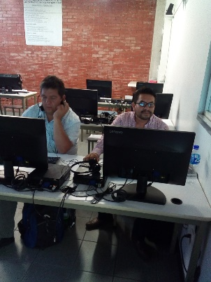
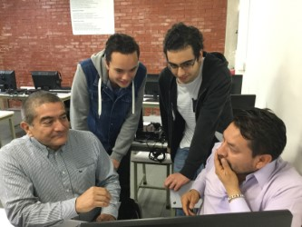
Cierre del proyecto
Al cierre del ciclo escolar 2018-2019, sólo se consiguió llevar a cabo las actividades planificadas para las asignaturas de Física y Educación Física. Permitiendo desarrollar, parcialmente, los dos grandes ejes considerados como parte de este proyecto: la difusión de herramientas y estrategias que promuevan el correcto ejercicio de las actividades deportivas, y la educación en torno a las causas intrínsecas a la
ocurrencia de una fractura.

